Slide 1
RC-U4-1 預力梁斷面應力分析｜觀念講義・拼圖一
三項應力的加減
斷面上的應力分佈，只是三張基本應力圖的簡單加減——大小由 P、e、M、A、S 決定，正負由變形方向決定
①
P/A 矩形恆壓
②
P·e/S 上拉下壓
③
M/S 上壓下拉
④
三步 SOP
示範梁：40×80 cm 矩形、L = 12 m、e = 25 cm、P_{i} = 150 t、P_{e} = 120 t（與主講義微型例題①相同）；圖上數字全部由同一支程式算出，可逐一對帳

Slide 2
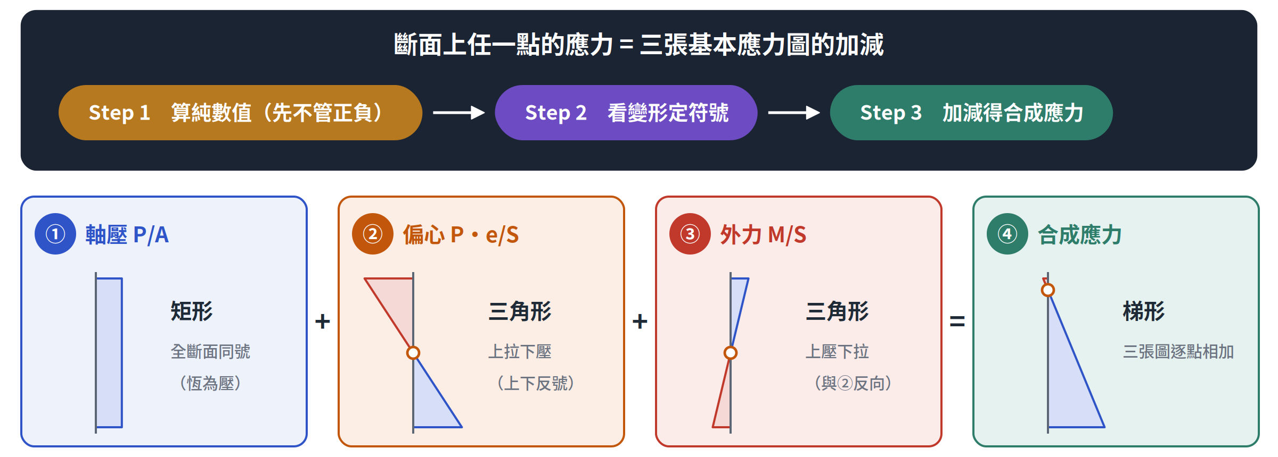
TOPIC MAP · 一句話貫通
斷面上永遠只有三項應力，解題永遠只有三個步驟
本拼圖的定位
拼圖一只做一件事：把「任一時刻、任一纖維」的應力算對。拼圖二再把它放進「兩階段 × 四控制點」去比容許應力。
2

Slide 3
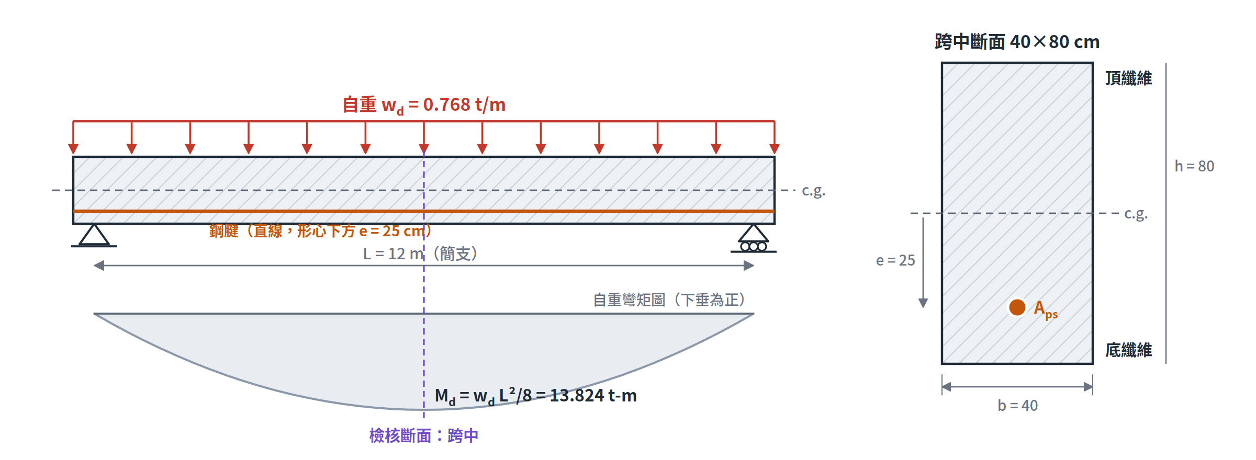
示範梁 · 全篇貫穿
一根 40×80 的簡支預力梁，所有數字都從它算出來
斷面性質
A = 40×80 = 3,200 cm²
S_{t} = S_{b} = bh²/6 = 42,667 cm³
自重彎矩（傳遞階段）
w_{d} = 0.40×0.80×2.4 = 0.768 t/m
M_{d} = 0.768×12²/8 = 13.824 t-m
預力
傳遞 P_{i} = 150 t、使用 P_{e} = 120 t（損失 20%）
直線鋼腱，偏心 e = 25 cm（形心下方）
3

Slide 4
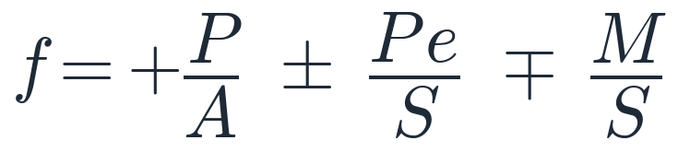
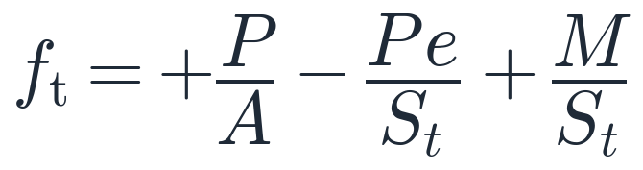
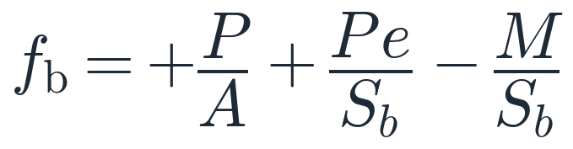
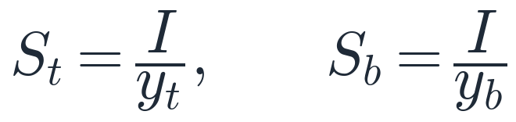
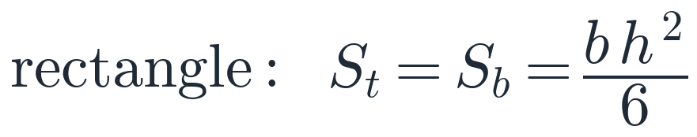
約定 · 一條通式
先寫下約定：壓應力為正（+）、拉應力為負（−）
答題第一行就寫
壓 ＋、拉 −
通式：任一纖維 = ① 軸壓 ± ② 偏心 ∓ ③ 外力
頂纖維（t = top）
底纖維（b = bottom）
斷面模數：到「該纖維」的距離
矩形（對稱）斷面
這兩條不必背：下一頁起逐項拆開，符號會從變形方向自己跑出來
4

Slide 5
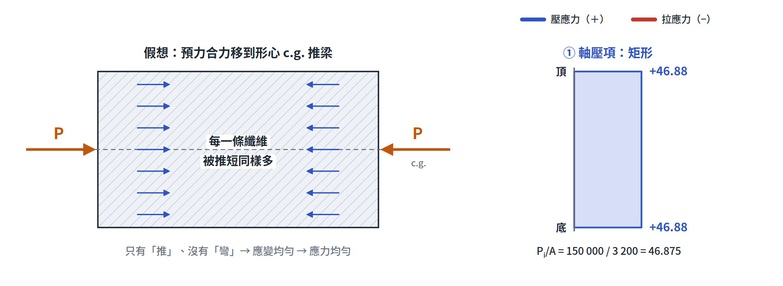
三項拆解 ① · 軸壓項 P/A
把預力移到形心推梁：全斷面均勻受壓，永遠是 ＋
物理意義
預力合力通過形心的那一份：只「推」、不「彎」，每條纖維縮短一樣多 → 矩形分佈
為什麼恆為正
鋼腱拉緊、反力推混凝土 → 預力對混凝土永遠是壓；不管在頂在底、傳遞或使用，符號都不必想
5

Slide 6
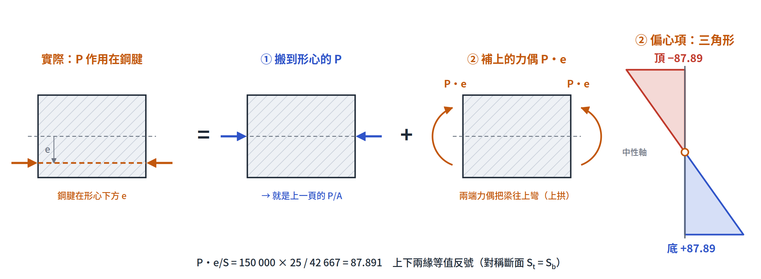
三項拆解 ② · 偏心項 P·e/S
鋼腱不在形心 → 搬回形心要補一個力偶 P·e
力偶的方向
鋼腱在形心下方：左端逆時針、右端順時針 → 梁被往上彎（上拱）→ 頂拉、底壓
「上下等值反號」的前提
只在對稱斷面成立（S_{t} = S_{b}）；T 形、I 形或組合梁要分開除 S_{t} 與 S_{b}
6

Slide 7
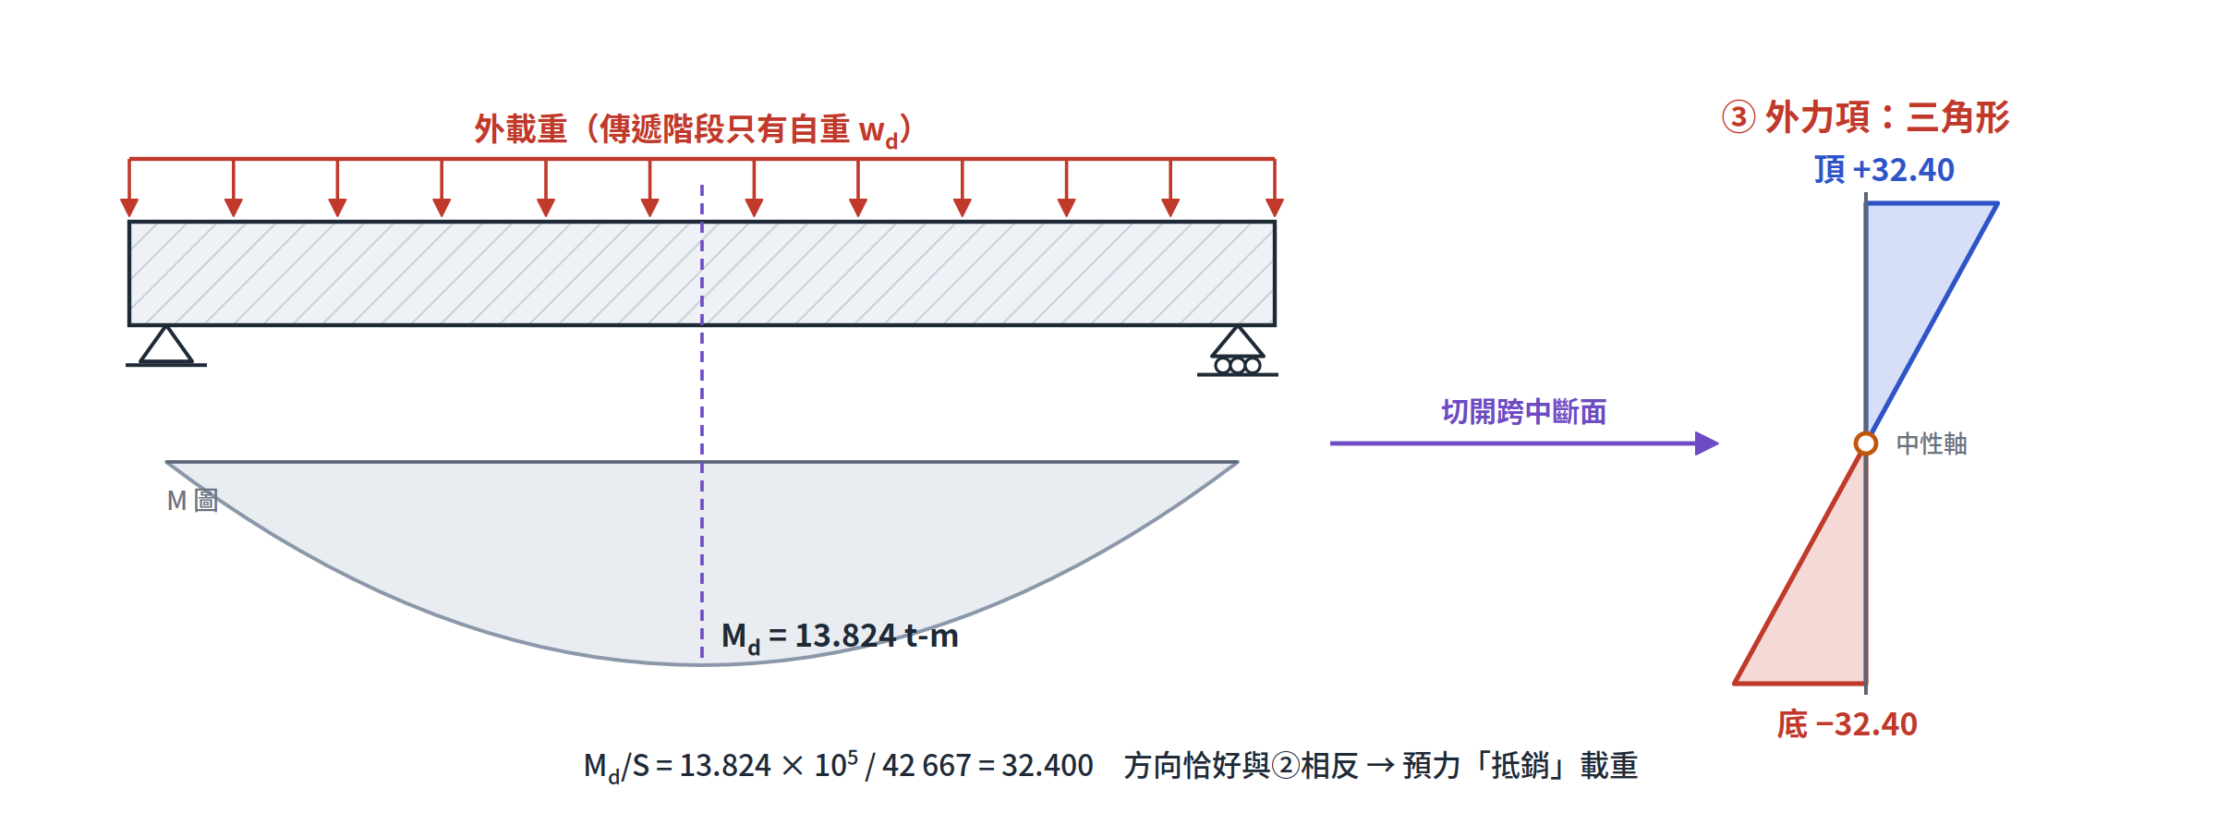
三項拆解 ③ · 外力項 M/S
載重把梁往下彎：頂壓、底拉，方向恰好與 ② 相反
M 代哪一個
傳遞階段：只有自重 M_{d}；使用階段：M_{T} = M_{d} + M_{L}。M 用跨中（或題目指定斷面）的值
與 ② 反向，正是預力的目的
② 事先在底纖維「存」了壓應力，③ 把它用掉；存得夠多，底纖維就不會被拉裂
7

Slide 8
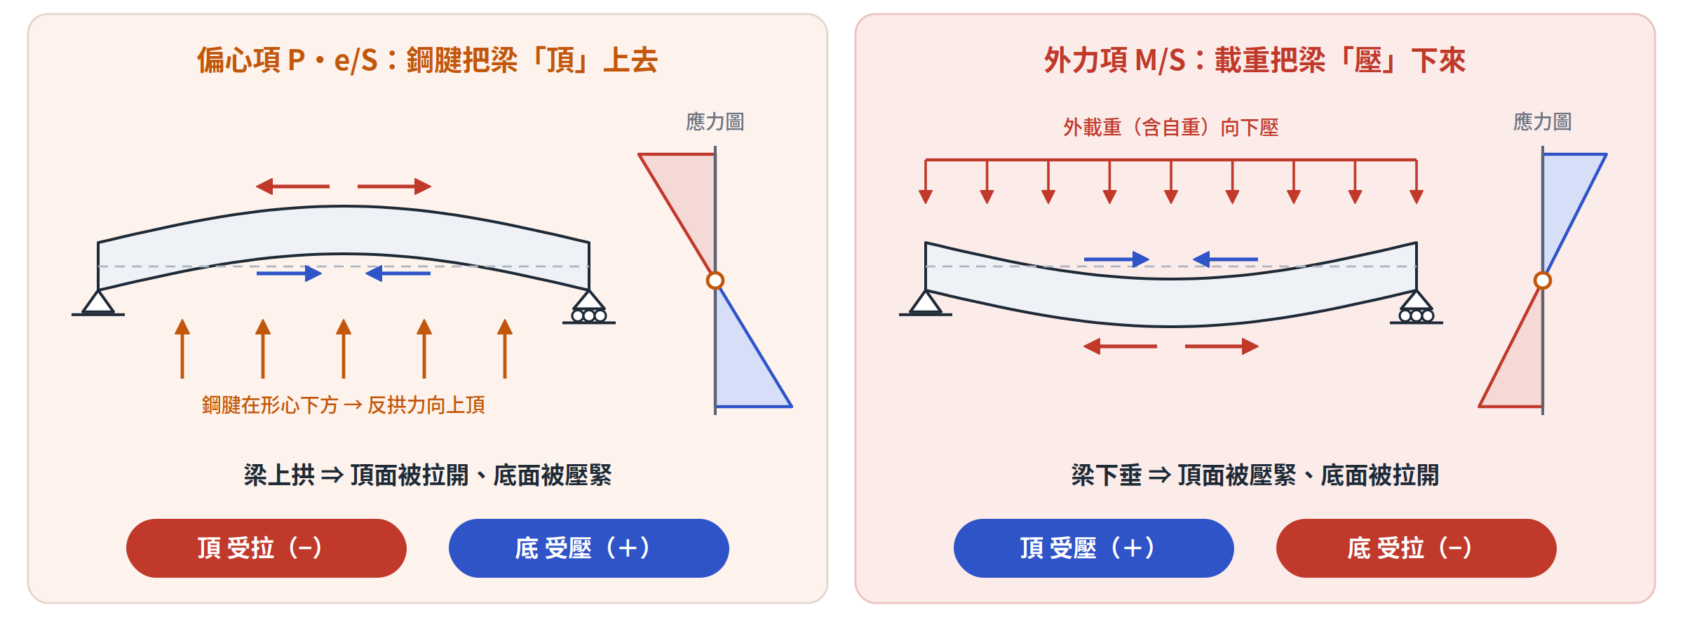
符號判定 · 不背公式看變形
問一句話：誰把梁頂上去、誰把梁壓下來？
口訣只要一句
往上彎 → 凸面在頂 → 頂被拉開（−）；往下彎 → 凸面在底 → 底被拉開（−）
P/A 不參與判斷
軸壓項全斷面同號，永遠 ＋；只有 ② 和 ③ 要看變形決定符號
8

Slide 9
符號總表 · 三項 × 兩纖維
把變形直覺填進表格，就得到頂／底兩條通式
項目 | 頂纖維 | 底纖維 | 誰決定符號
① 軸壓 P/A | ＋（壓） | ＋（壓） | 恆為壓，不必判斷
② 偏心 P·e/S | −（拉） | ＋（壓） | 鋼腱在形心下方 → 上拱
③ 外力 M/S | ＋（壓） | −（拉） | 正彎矩（載重向下）→ 下垂
縱向讀「頂纖維」欄
縱向讀「底纖維」欄
表格是「變形直覺」的結果，不是要背的東西；鋼腱若在形心上方（連續梁支承處），② 的兩格整個對調
9

Slide 10
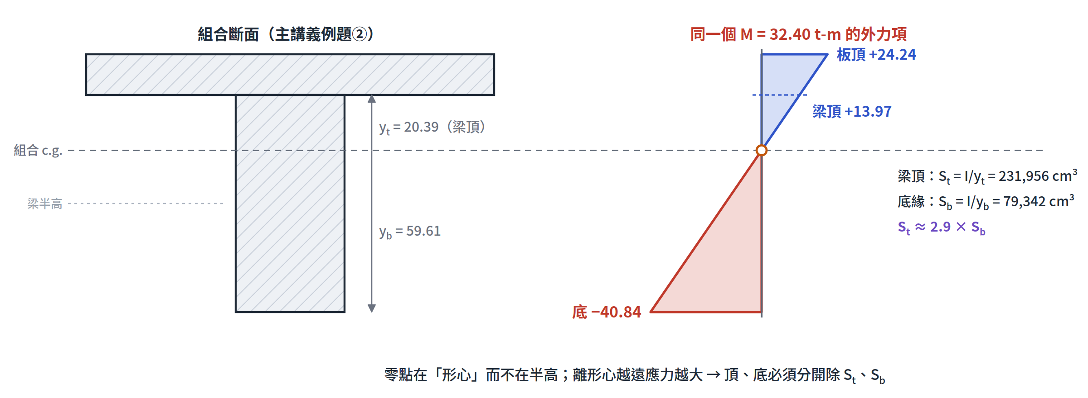
延伸 · 非對稱斷面
S_{t} ≠ S_{b} 時：零點在形心，頂、底大小不再相同
做法不變
一樣三項、一樣看變形定符號；只是頂纖維除 S_{t} = I/y_{t}、底纖維除 S_{b} = I/y_{b}
S 小的那側應力大
本例 S_{b} 只有 S_{t} 的 34.2%：同一個 M，底緣 40.84 是梁頂 13.97 的 2.9 倍
10

Slide 11
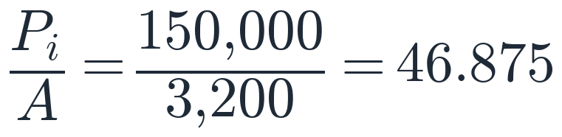
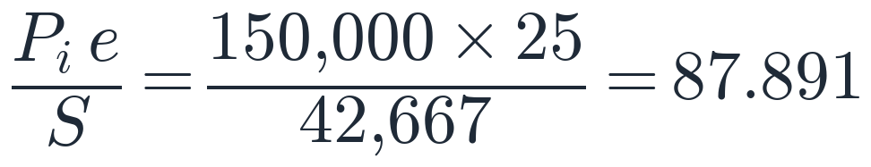
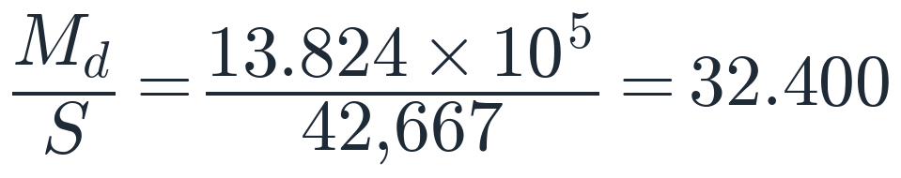
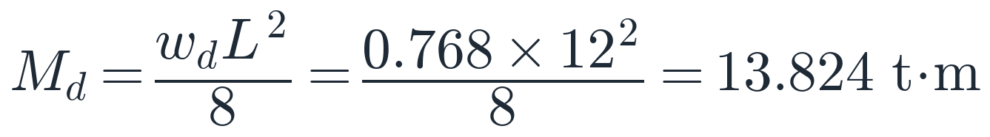
SOP Step 1 · 算純數值
先把三項的大小算出來，一個符號都不要寫
① 軸壓
② 偏心
③ 外力（自重）
kgf/cm²
kgf/cm²
kgf/cm²
自重彎矩
斷面性質
單位一次換好
P 用 kgf（t × 1000）、M 用 kgf-cm（t-m × 10⁵）、e 與 S 用 cm；應力就直接是 kgf/cm²
M 不要先四捨五入
M_{d} = 13.824 → 32.400；若先寫成 13.82 → 32.39，末位就對不上答案
11

Slide 12
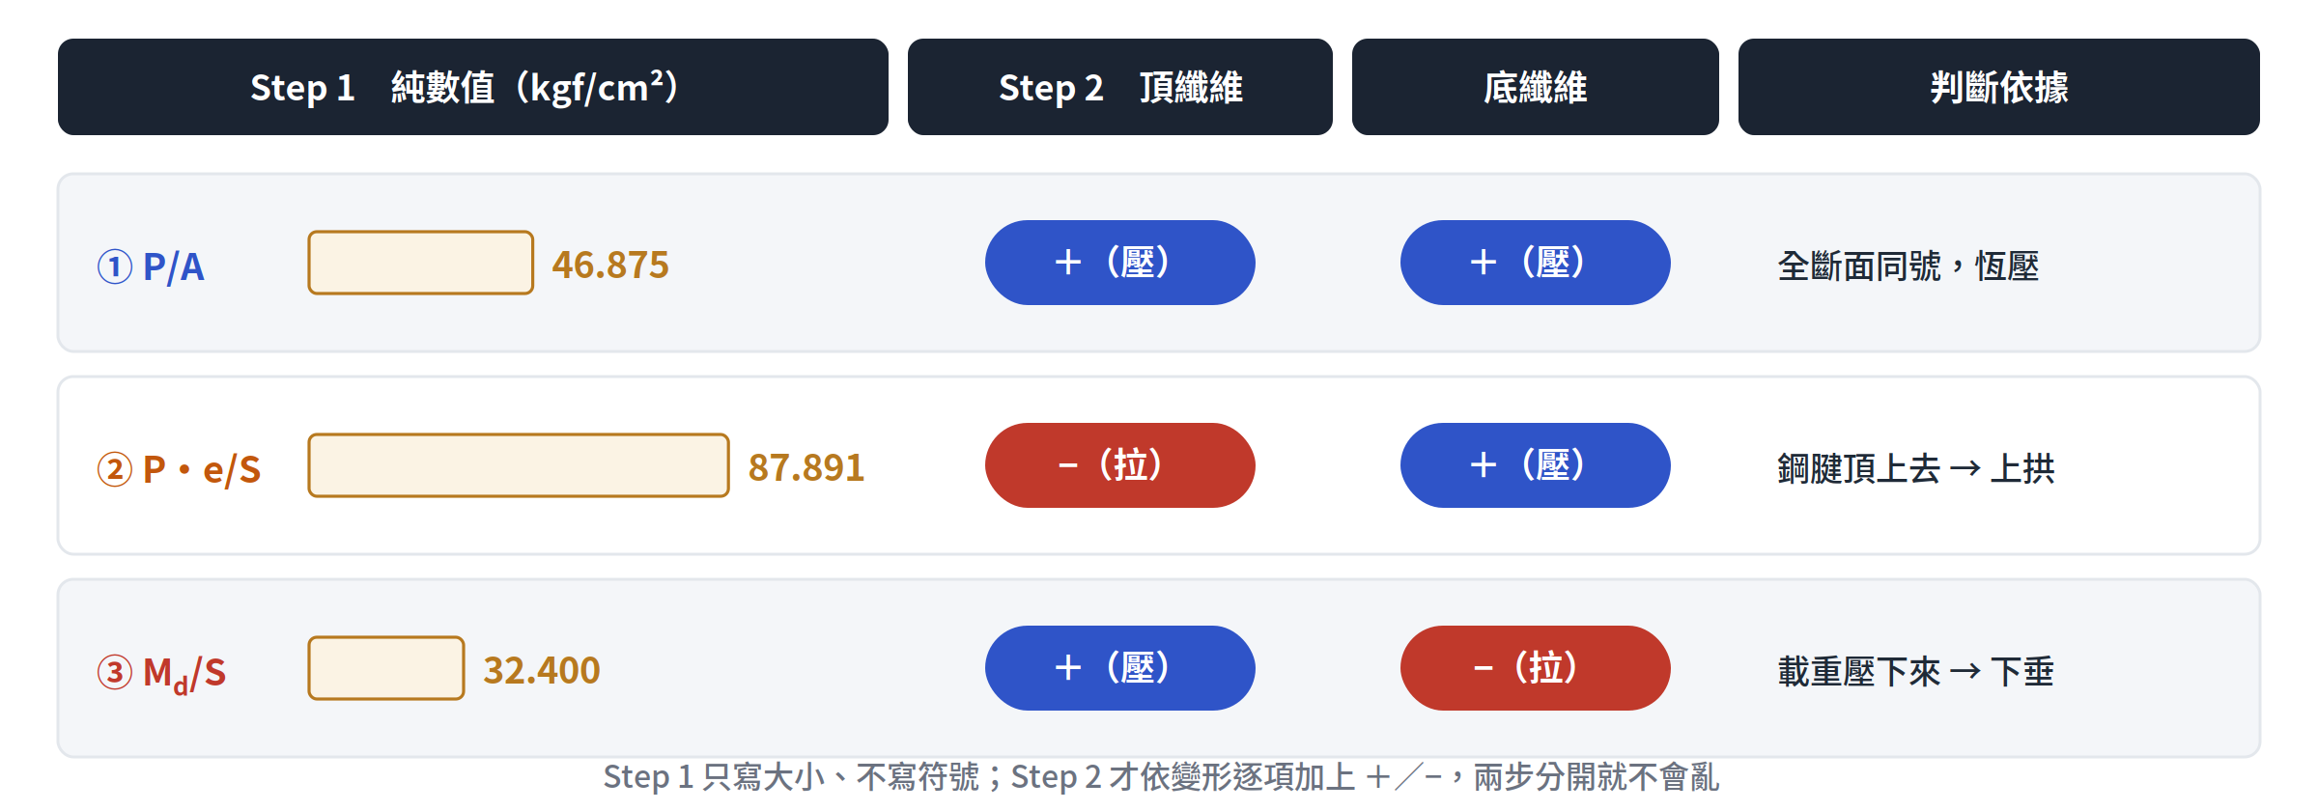
SOP Step 2 · 看變形定符號
每一項各問一次：頂纖維被拉開還是壓緊？
頂纖維
軸壓 (+)、偏心拉 (−)、外力壓 (+)
底纖維
軸壓 (+)、偏心壓 (+)、外力拉 (−)
12

Slide 13
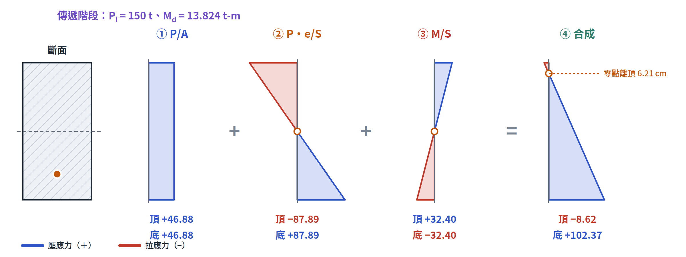
SOP Step 3 · 加減得合成應力
三張圖逐點相加：頂纖維小拉、底纖維大壓
頂纖維
底纖維
13

Slide 14
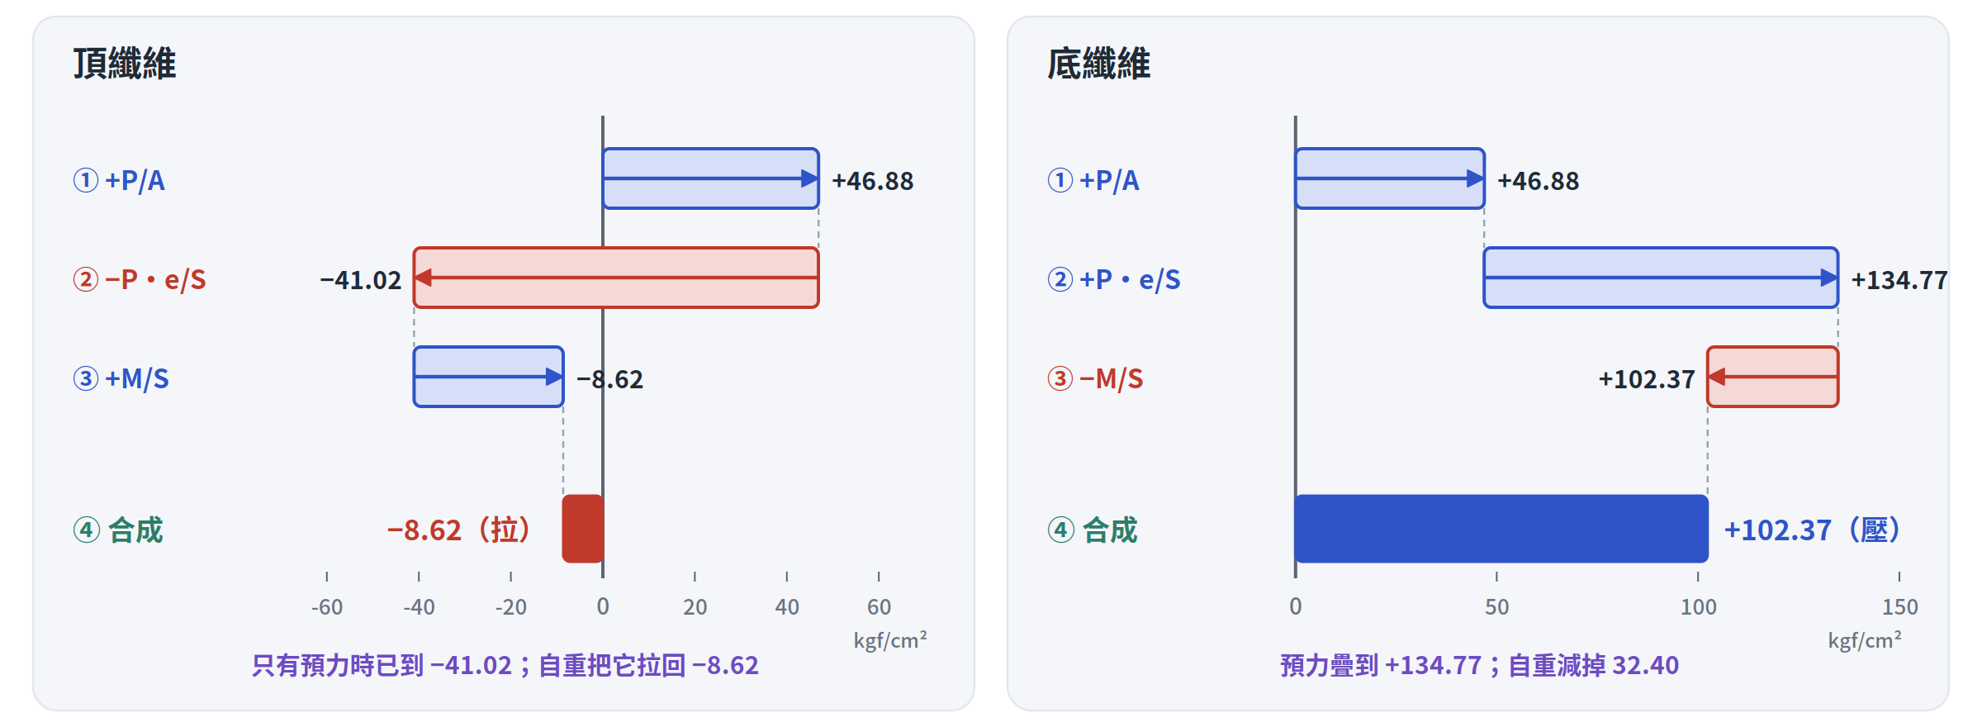
Step 3 的另一種看法 · 數線上走三步
從 0 出發：往右是壓、往左是拉，走完三步就是答案
頂纖維在打拉鋸戰
偏心項 87.89 比軸壓 46.88 大，單靠預力頂纖維已被拉到 −41.02；傳遞階段靠自重救回到 −8.62
底纖維是一路累積壓
① ② 同向疊到 +134.77，③ 只拿走 32.40 → +102.37：傳遞階段底纖維要擔心的是「壓太大」
14

Slide 15
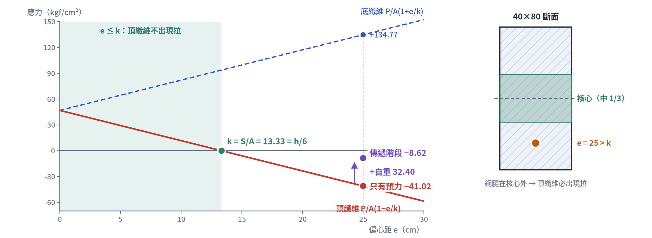
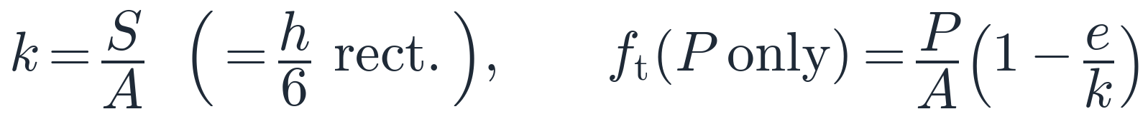
延伸 · 頂纖維什麼時候會出現拉？
偏心超過核心距 k = S/A，單靠預力頂纖維就會受拉
核心距與「僅預力」頂纖維應力
自重是傳遞階段的幫手
e = 25 > k = 13.33，頂纖維 −41.02；自重 +32.40 把它拉回 −8.62。所以傳遞階段一定要把 M_{d} 算進去
15

Slide 16
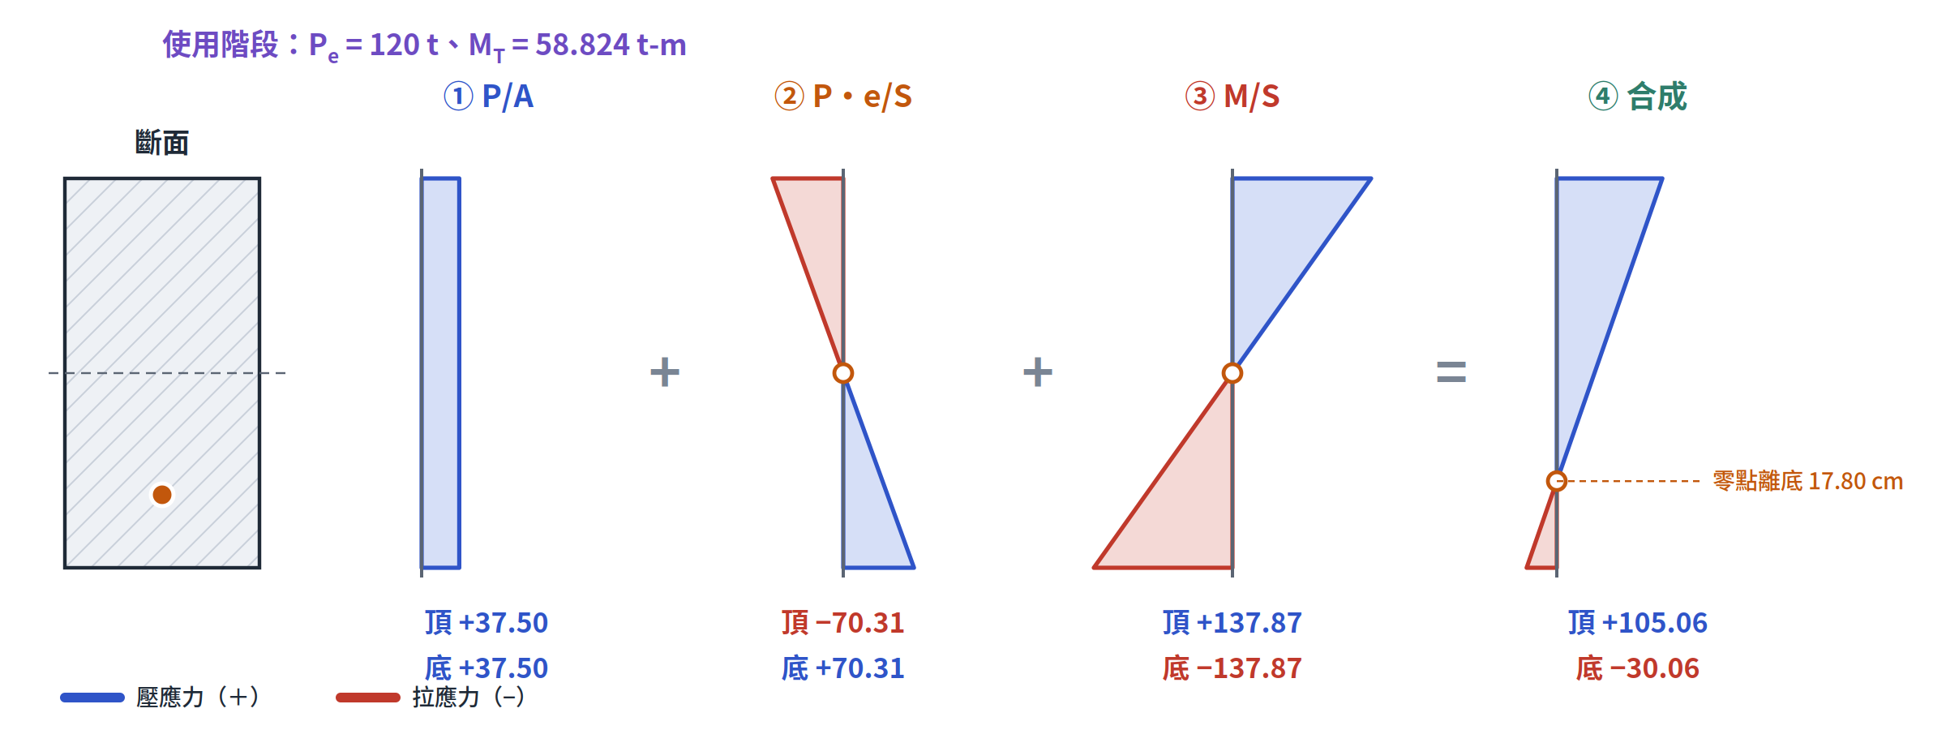
同一條式子 · 換階段只換 P 與 M
使用階段：P 變小、M 變大，危險點從頂纖維換到底纖維
頂纖維（P_{e} = 120 t、M_{T} = 58.824 t-m）
底纖維
16

Slide 17
高頻陷阱
六個最常把正負號或數值弄錯的地方
P/A 永遠是 ＋
不管頂底、不管階段；會出錯通常是把它跟偏心項綁在一起一起變號
非對稱斷面分開除 S
頂用 S_{t} = I/y_{t}、底用 S_{b} = I/y_{b}；T 形、組合梁 S_{t} 與 S_{b} 可差到 2.9 倍
單位：t-m × 10⁵
M 從 t-m 換成 kgf-cm 要乘 10⁵，P 從 t 換 kgf 乘 10³；兩個倍數不同，最容易漏
P_{i} 還是 P_{e}？
傳遞階段用 P_{i}（未損失），使用階段用 P_{e}；換階段三項中有兩項跟著變
M 代自重還是全載
傳遞只有 M_{d} = 13.824；使用是 M_{T} = 58.824 t-m。傳遞階段漏掉自重，頂纖維會多算出 32.40 的拉
鋼腱在形心上方
連續梁支承處、懸臂梁鋼腱在上方：力偶把梁往下彎，② 的符號整個對調；照樣「看變形」就不會錯
17

Slide 18
考場速查 · 三步 SOP
算純數字 → 看變形定符號 → 加減；每一步都附示範梁的答案
步驟 | 做什麼 | 傳遞（P_{i} = 150 t、M_{d}） | 使用（P_{e} = 120 t、M_{T}）
0 斷面 | A、I、y_{t}、y_{b} → S_{t}、S_{b}、e | A = 3,200、S = 42,667 | 同左
1 純數值 | P/A、P·e/S、M/S（先不寫正負） | 46.875、87.891、32.400 | 37.500、70.313、137.869
2 定符號 | 頂：+ − + 底：+ + −（鋼腱在形心下方） | 上拱 vs 下垂 | 同左
3 加減 | 頂、底各加一次 | 頂 −8.62 底 +102.37 | 頂 +105.06 底 −30.06
4 讀結果 | 哪一緣受拉？哪一緣壓最大？ | 頂小拉、底大壓 | 頂大壓、底受拉
單位 kgf/cm²；壓為正、拉為負。拿到結果後的「合不合格」是拼圖二的工作：傳遞比 f′_{ci} 的容許值、使用比 f′_{c} 的容許值
18

Slide 19
重點回顧：三項、三步、一句話
①
P/A：預力移到形心推梁，矩形分佈，永遠是壓（＋）
②
P·e/S：搬回形心補的力偶，鋼腱在下方 → 上拱 → 頂拉底壓
③
M/S：載重把梁壓下來 → 下垂 → 頂壓底拉，恰與 ② 反向
S
頂除 S_{t}、底除 S_{b}；對稱斷面才相等，零點永遠在形心
✓
三步 SOP：算純數字 → 看變形定符號 → 加減（示範梁 −8.62 ／ +102.37）
下一步：拼圖二——同一條式子放進「傳遞／使用 × 頂／底」四個控制點，逐點比對容許應力

